Slide 1


ANÁLISI D’ARQUITECTURES SEO
ANÁLISI D’ARQUITECTURES SEO
SEO Tradicional

Slide 2
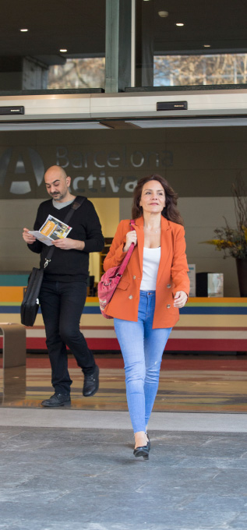





Sobre Barcelona Activa
Barcelona Activa és l’agència de desenvolupament econòmic local de Barcelona. Fundada el 1987, és una societat mercantil pública integrada a l’àrea d’Economia i Promoció Econòmica de l’Ajuntament de Barcelona.
Missió
Promoure l’ocupació de qualitat, l’esperit emprenedor, la competitivitat empresarial i la diversificació del teixit productiu, per assolir un model econòmic sostenible, inclusiu i just.
Visió
Fer de Barcelona una ciutat de referència per treballar, emprendre i viure amb valors socials i ambientals.
Valors
Ens mou l’esperit de servei públic i l’ètica professional i personal, així com la igualtat d’oportunitats i el progrés social. Treballem en cooperació dins l’organització i amb altres per a una economia social i sostenible al servei de les persones.
55.000
persones ateses
7.000
empreses ateses
Segueix-nos a:
2

Slide 3


Què fem?
Acompanyem la ciutadania durant tot el procés de recerca de feina.
Donem suport a les persones emprenedores per convertir la seva idea de negoci en una empresa viable.
barcelonactiva.cat/treball
barcelonactiva.cat/emprenedoria
Ajudem les empreses i organitzacions a créixer, connectar-se amb l’ecosistema i fer-se més competitives.
Oferim formació a les persones que cerquen feina, emprenedores i professionals.
barcelonactiva.cat/formacio
barcelonactiva.cat/empreses
3

Slide 4
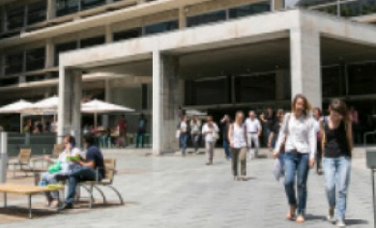

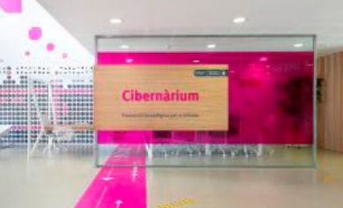
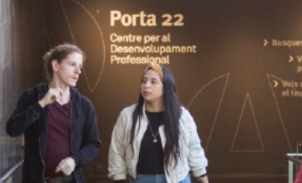
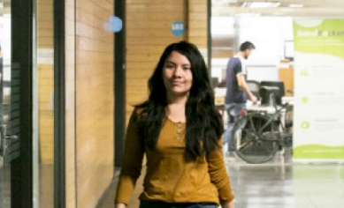
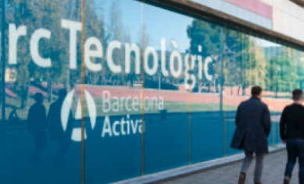
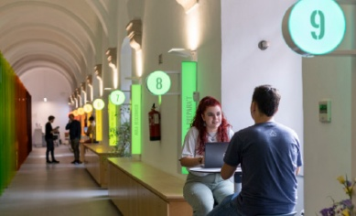

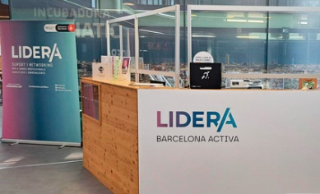
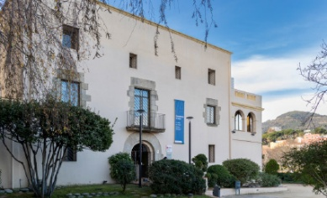

Xarxa d’equipaments de Barcelona Activa
Seu Central
Centre d’Emprenedoria
Cibernàrium Nou Barris
Oficines de Barcelona Activa.
Centre de formació digital d’iniciació ubicat al Parc Tecnològic.
L’equipament dels emprenedors i les emprenedores de la ciutat.
Porta22
Startup Lab
Parc Tecnològic
2.000 m² per a l’ocupació i la carrera professional.
L’equipament de les empreses innovadores de nova creació.
Clúster d’innovació al nord de la ciutat.
El Convent
Oficina d’Atenció a les Empreses
LIDERA
L’equipament referent en ocupació per a joves, a Ciutat Vella.
Espai per a dones professionals, directives i emprenedores.
L’espai de referència per a les empreses i pimes de Barcelona.
InnoBA
Cibernàrium 22@
Espais Activa a la ciutat
• Nou Barris Activa
• Sant Andreu Activa
• Sants-Montjuïc Activa
Centre per a la innovació socioeconòmica, a Ca n'Andalet.
Centre de capacitació tecnològica per a professionals i empreses.
4

Slide 5
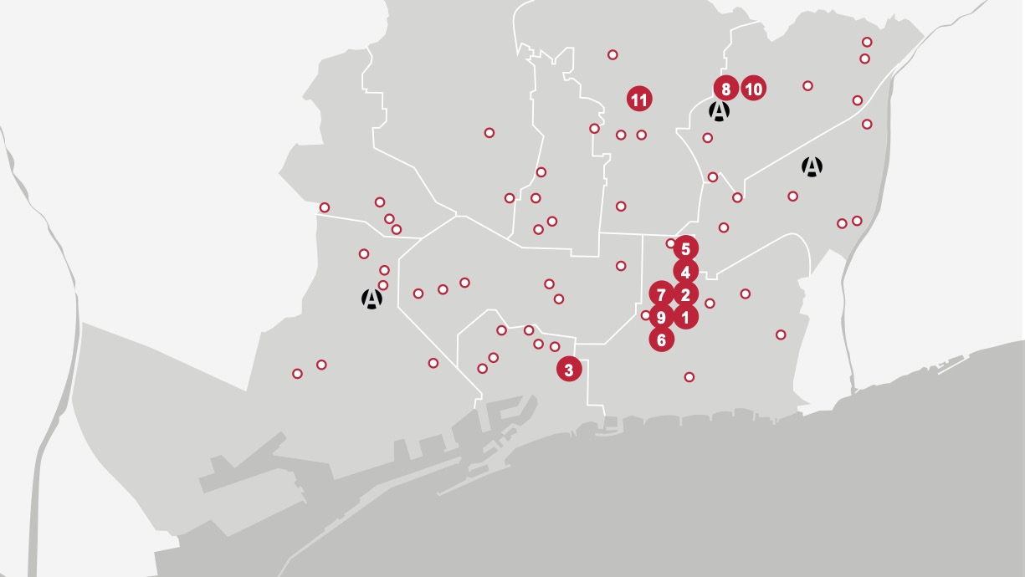
Barcelona Activa està present a més de 50 punts de la ciutat
Equipaments de Barcelona Activa
Seu Central
Porta22
El Convent
Centre d’Emprenedoria
Startup Lab
LIDERA
Cibernàrium 22@
Cibernàrium Nou Barris
Oficina d’Atenció a les Empreses
Parc Tecnològic
InnoBA
Espais Activa a la ciutat
Nou Barris Activa
Sant Andreu Activa
Sants-Montjuïc Activa
Altres punts d’atenció a la ciutat
5

Slide 6

Anàlisi d'Arquitectures SEO
Sessió 1: SEO Tradicional
Cas pràctic: ModaBCN - Botiga online de roba
Formació professional en SEO
Aspecte
Detall
Formador
David Berruezo
Centre
Aubay
Durada
Sessió 1 de 2 (4 hores aprox.)
Data
20/03/2026
Idioma
Català

Slide 7

Índex de Continguts
1. Introducció al SEO
2. Pilar tècnic del SEO
3. Investigació de Paraules Clau
4. SEO On-Page
Optimització de continguts, metaetiquetes, headings i estructura semàntica de les pàgines.
Visió general dels conceptes bàsics i la importància del SEO per a projectes web.
Elements tècnics clau: velocitat, indexabilitat, estructures d'URL i rendiment.
Mètodes per trobar paraules clau rellevants i valorar la seva intenció i competitivitat.
5. SEO Off-Page
6. Exercici pràctic final: Muntant l'estructura SEO de ModaBCN
7. Recursos i eines SEO per a l'autoaprenentatge
Estrategies d'enllaços, autoritat de domini i senyals externs que influeixen el rànquing.
Aplicació pràctica per dissenyar l'arquitectura SEO i plantilla de continguts per ModaBCN.
Recull d'eines, guies i cursos recomanats per continuar el desenvolupament en SEO.

Slide 8
1. Introducció al SEO
Què és el SEO?
SEO vs SEM
Importància per ModaBCN
Definició: Conjunt de tècniques per millorar la visibilitat d'un lloc web als motors de cerca com Google, Bing i Yahoo, incloent optimització tècnica, de contingut i d'autoritat.
A continuació es presenten les principals diferències entre SEO i SEM per ajudar a prendre decisions estratègiques en màrqueting digital:
Dades rellevants per ModaBCN: el 68% de les experiències en línia comencen amb una cerca en motors com Google; el 75% dels usuaris mai passen de la primera pàgina de resultats, per tant la presència a la primera pàgina és crítica; els resultats orgànics reben aproximadament el 70% dels clics, cosa que reforça la necessitat d'optimitzar per SEO.
●
Cost: SEO sol ser essencialment gratuït en termes de clics, ja que els resultats orgànics no requereixen pagament per clic; per contra, SEM implica publicitat de pagament continua perquè els anuncis apareguin.
●
Temps de resultats: Els esforços de SEO acostumen a necessitar entre tres i sis mesos o més per mostrar resultats sostenibles; en canvi, les campanyes SEM ofereixen resultats immediats tan bon punt les campanyes estan actives.
●
Durabilitat: Els resultats de SEO tenen una durabilitat més gran i poden mantenir trànsit al llarg del temps amb manteniment; els resultats de SEM s'aturen quan es deixa de pagar per la publicitat.
●
Credibilitat: Els resultats orgànics indexats per SEO solen gaudir d'una percepció d'alta credibilitat entre usuaris; els anuncis pagats mitjançant SEM acostumen a tenir una credibilitat mitjana comparativament.

Slide 9
Com Funcionen els Motors de Cerca
Fase 3 Classificació (Ranking)
Fase 2 Indexació (Indexing)
Fase 1 Rastreig (Crawling)
L'algoritme ordena els resultats segons factors: rellevància, autoritat, experiència d'usuari i velocitat.
El motor de cerca emmagatzema pàgines en un índex (base de dades) i analitza el contingut.
Els robots (crawlers, Googlebot) recorren la web seguint enllaços i llegeixen contingut.
Analogia
Penseu en Google com una biblioteca gegant

Slide 10
2. Pilar Tècnic del SEO - Indexació i Rastreig
robots.txt
sitemap.xml
Fitxer que controla quines parts del lloc poden rastrejar els motors de cerca. S'utilitza per permetre o bloquejar l'accés de robots a rutes específiques i per indicar la ubicació del sitemap.
Mapa que llista totes les pàgines importants del lloc per ajudar els motors de cerca a descobrir i indexar contingut rellevant. Cada entrada descriu metadades clau sobre la URL.
Exemple per ModaBCN
Elements principals
●
Allow: /
●
loc: URL de la pàgina
●
Disallow: /carret/
●
lastmod: data de l'última modificació
●
Disallow: /compte/
●
changefreq: freqüència esperada de canvis (ex. daily, weekly)
●
Disallow: /admin/
●
priority: prioritat de la pàgina (valor entre 0.0 i 1.0)
●
Sitemap: modabcn.cat/sitemap.xml

Slide 11
Velocitat i Core Web Vitals
La velocitat és factor de classificació directe. El 53% d'usuaris mòbils abandonen si la pàgina triga més de 3 segons a carregar-se. Optimitzar els Core Web Vitals millora l'experiència i el posicionament.
Core Web Vitals
Descripció
Valor bo
Eina
LCP (Largest Contentful Paint)
Temps de càrrega de l'element més gran visible a la pàgina
<2.5 segons
PageSpeed Insights
INP (Interaction to Next Paint)
Temps de resposta a les interaccions de l'usuari
<200 mil·lisegons
PageSpeed Insights
CLS (Cumulative Layout Shift)
Mesura de l'estabilitat visual i desplaçaments inesperats
<0.1
PageSpeed Insights
Exemple pràctic — ModaBCN
Per ModaBCN, reduir LCP es va aconseguir optimitzant imatges i activant lazy-loading; per millorar INP es van minimitzar tasques llargues en el fil principal i es va dividir codi JavaScript; per reduir CLS es van reservar dimensions per a imatges i fonts web. Com a resultat, la puntuació de PageSpeed Insights va millorar significativament i la taxa de rebot va disminuir.

Slide 12
3. Investigació de Paraules Clau
Tipus de Paraules Clau
Estratègia ModaBCN
Eines Gratuïtes
Intenció de Cerca
Utilitzar eines accessibles per recerca i validació de paraules clau:
●
Head - 1-2 paraules, molt generals, alt volum i alta competència; ideals per visibilitat però difícils de posicionar sense recursos importants.
Començar per long tail per captar trànsit amb menys competència i validar productes; després escalar cap a keywords middle i finalment atacar head amb campanyes i contingut de marca.
●
Informacional - l'usuari busca aprendre o obtenir informació.
●
Google Keyword Planner per volums i idees inicials.
●
Navegacional - l'usuari busca una pàgina o marca específica.
●
Search Console per consultar consultes reals i oportunitats d'optimització.
●
Middle - 2-3 paraules, equilibri entre volum i competència; bones per captar trànsit rellevant amb estratègia de contingut enfocada.
●
Transaccional - l'usuari vol comprar o fer una acció de conversió.
●
Google Trends per detectar tendències temporals i estacionalitat.
●
Investigació comercial - l'usuari compara opcions abans de decidir una compra.
●
Long tail - 4+ paraules, molt específiques, baixa competència; alta intenció d'usuari i millor taxa de conversió quan es treballen de manera sistemàtica.
●
Ubersuggest per suggeriments addicionals i anàlisi bàsica de competència.
●
AnswerThePublic per idees de queries i preguntes relacionades amb la intenció de l'usuari.

Slide 13
Interpretar la Intenció de l'Usuari
Intenció
Definició
Exemple ModaBCN
Contingut Adequat
Informacional
L'usuari vol aprendre
com combinar roba sostenible
Article blog/guia
Navegacional
L'usuari busca web concreta
ModaBCN Barcelona
Pàgina principal/About
Transaccional
L'usuari vol comprar
comprar vestit sostenible online
Pàgina producte/categoria
Investigació comercial
L'usuari compara opcions
millors botigues roba ecològica
Comparativa/ressenyes

Slide 14
4. SEO On-Page - Títols i Metadescripcions
Title Tag
Meta Description
Regles per al Title Tag que ajuden a optimitzar el posicionament i el clic:
Regles per a la Meta Description pensades per resumir i persuadir l'usuari:
●
50-60 caràcters recomanats
●
150-160 caràcters recomanats
●
Incloure la paraula clau al principi
●
Resum atractiu amb un CTA clar
●
Posar la marca al final
●
Única per pàgina
●
Únic per pàgina
Exemple: "Descobreix les nostres samarretes de cotó orgànic certificat. Moda sostenible, fabricació ètica. Compra ara!"
●
Fer-lo atractiu per augmentar el CTR
Exemples ModaBCN: "Roba Sostenible Online | ModaBCN" (55 caràcters), "Samarretes de Cotó Orgànic | ModaBCN" (52 caràcters).

Slide 15




Estructura d'URLs i Contingut de Qualitat
URLs bones vs dolentes
URL exemple
Tipus
Comentari
modabcn.cat/samarretes/
Bo
URL neta, llegible i orientada a categoria
modabcn.cat/cat?id=12
Dolent
Paràmetres dinàmics, poc amigable per SEO
modabcn.cat/samarretes/samarreta-cotó-blanc/
Bo
URL descriptiva del producte amb paraules clau
modabcn.cat/prod.php?id=458
Dolent
URL técnica amb ID, no indica contingut
Regles d'Enllaçat Intern
1
Pàgina principal
Actua com a arrel de la piràmide; enllaça a categories clau i a pàgines destacades.
Categories
2
Organitzen el catàleg (ex. Samar­retes); enllacen als productes i a continguts relacionats del blog.
Productes
3
Pàgines de producte finals; reben enllaços des de categories i des d'articles del blog relacionats.
Blog
4
Enllaça productes relacionats per reforçar rellevància i distribuir autoritat interna.
Contingut de Qualitat
Densitat paraula clau
Mantenir entre 1-2% sense forçar; naturalitat i variacions semàntiques.
Contingut únic
Contingut sempre original, mai copiar; aportar valor i informació pròpia.
Longitud adequada
Productes: 300-500 paraules; Blog: 1000-2000 paraules per cobrir el tema amb profunditat.
Estructura i etiquetes
Ús correcte d'H1/H2/H3 per jerarquia del contingut i millorar la llegibilitat.
Text alt imatges
Afegir text alt descriptiu i concís per accessibilitat i SEO; evitar paraules clau massa repetides.

Slide 16
5. SEO Off-Page - Importància dels Backlinks
Backlinks de Qualitat
Els backlinks són vots de confiança
●
Origen: web alta autoritat (DA>40) vs web spam
Quan una web de qualitat enllaça la nostra, Google interpreta que el contingut és valuós i fiable, cosa que pot millorar el rànquing i la visibilitat orgànica.
●
Rellevància: temàtica relacionada (moda/sostenibilitat) vs no relacionada
●
Tipus: Dofollow (transmet autoritat) vs Nofollow
●
Context: dins contingut editorial vs peu pàgina
●
Naturalitat: enllaç editorial genuí vs comprat

Slide 17
Estratègies per Obtenir Backlinks de Qualitat
Guest Blogging (Mitjana)
Contingut Enllaçable (Alta)
Relacions Públiques Digitals (Alta)
Directoris Locals (Baixa)
Escriure articles per altres blogs de moda sostenible per obtenir enllaços i visibilitat de públic rellevant.
Registrar-se en Google Business, Yelp i Pàgines Grogues per obtenir enllaços i millorar la presència local.
Crear una guia "100 marques moda sostenible Catalunya" que serveixi com a recurs referenciable per altres webs.
Aconseguir mencions en premsa digital i revistes online per generar enllaços naturals i autoritat.
Xarxes Socials (Baixa)
Col·laboracions (Mitjana)
Utilitzar Instagram i Pinterest per promocionar contingut de moda sostenible que pugui derivar en enllaços.
Fer col·laboracions amb influencers de moda sostenible a BCN per obtenir mencions i enllaços naturals.
AVÍS: EVITAR Black Hat: Comprar backlinks, granges enllaços, spam - Google penalitza!

Slide 18
Networking Digital per a ModaBCN
Google Business Profile
Col·laboració Bloggers
Premsa Local BCN
Fires Moda Sostenible
Fitxa optimitzada amb fotos, horaris i ressenyes. Benefici: SEO local i més visibilitat a Google Maps.
Contactar bloggers de moda sostenible per ressenyes i contingut. Benefici: backlinks de qualitat i tràfic referit.
Enviar notes de premsa a mitjans com Time Out i BCN Més. Benefici: backlinks d'alta autoritat i visibilitat local.
Participar en esdeveniments i exibicions del sector. Benefici: mencions web, cobertura i oportunitats de networking.
Programa Afiliats
Crear un programa per a influencers amb comissions. Benefici: backlinks continuats i augment de vendes.

Slide 19
6. Exercici Pràctic Final - Estructura SEO ModaBCN
Si heu seguit tots els mini-exercicis, ja teniu la major part! Ara cal reunir-ho en un document coherent.
1
1. Fitxa negoci
2
2. Fitxer robots.txt
3
3. Sitemap.xml
4
4. Llista 10 paraules clau
Nom, descripció, públic objectiu i una llista de 5 cerques rellevants per al negoci.
Fitxer de control d'accés per robots amb directrius bàsiques i rutes bloquejades/exposades.
Sitemap amb un mínim de 8 URLs rellevants del lloc per facilitar l'indexació.
De 10 paraules clau amb volum de cerca, dificultat estimada i intenció de l'usuari per cada una.
5
5. Title/meta 5 pàgines
6
6. Mapa URLs amigables
7
7. Esquema enllaçat intern
8
8. Descripció producte
Proposta de title i meta description optimitzats per a cinc pàgines clau del lloc.
Estructura d'URLs amigables i coherents per a les pàgines principals i categories.
Descripció d'un producte d'almenys 200 paraules, orientada a SEO i conversió.
Pla d'enllaçat intern que defineix fluxos d'autoritat entre pàgines i pàgines pivots.
9
9. Llista 5 webs backlinks
10
10. Estratègia networking
Proposta de 5 webs per obtenir backlinks, amb email de contacte o persona de referència.
Estratègia amb 3 accions concretes per generar col·laboracions i visibilitat en el sector.
Criteris Avaluació
●
Completesa: 30%
Notes
●
Coherència: 25%
Assegureu-vos que cada lliurable sigui verificable i que el document final presenti una estructura clara, evidències i exemples pràctics per facilitar l'avaluació.
●
Qualitat tècnica: 25%
●
Creativitat: 20%

Slide 20
7. Eines i Recursos per Continuar
Eines Gratuïtes Essencials
Eines Avançades
Recursos Aprenentatge
●
Ahrefs Webmaster Tools — anàlisi de backlinks i rendiment, gratuït per a propietats pròpies
●
Google SEO Starter Guide — guia oficial bàsica per pràctiques recomanades
●
Google Search Console — monitoritzar aparença Google i problemes d'indexació
●
Semrush — suite completa d'seo i màrqueting amb període de prova de 7 dies
●
Moz Beginner's Guide — recursos introductoris i conceptes fonamentals de SEO
●
Google Analytics 4 — analitzar tràfic, comportament d'usuaris i conversions
●
Moz Pro — mesura d'autoritat de domini i anàlisi, limitat a 10 cerques al mes en comptes bàsics
●
Ahrefs Blog — articles pràctics i estudis de cas sobre estratègies SEO
●
PageSpeed Insights — mesurar velocitat i Core Web Vitals per optimitzar rendiment
●
Surfer SEO — optimització de contingut assistida per IA per millorar rellevància i estructura
●
Search Engine Journal — notícies, consells i anàlisis del sector SEO
●
Google Keyword Planner — trobar keywords rellevants i volums de cerca
●
Google Digital Garage — formacions gratuïtes amb certificació sobre competències digitals
●
Screaming Frog free — auditoria tècnica fins a 500 URLs per errors i meta dades
●
Comunitats — fòrums i grups com r/SEO, SEO en Español i Google Search Central Community per compartir dubtes i experiències
●
Ubersuggest — investigació de keywords i anàlisi de competència bàsica
●
AnswerThePublic — identificar preguntes i intencions reals dels usuaris

Slide 21

barcelonactiva.cat

